Slide 1
KULIAH 14

Slide 2
Tataran Komunikasi
Komunikasi Massa
Komunikasi Organisasi
Komunikasi Kelompok
Komunikasi Antarpribadi
Komunikasi Intrapribadi

Slide 3
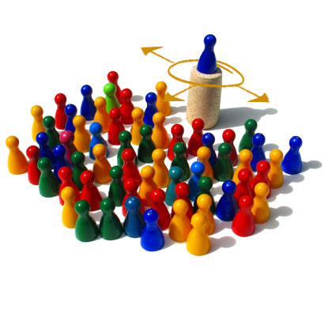
Dalam komunikasi massa/kelompok …
… pendengar/pembaca/pemirsa tidak punya pikiran
yang punya pikiran adalah tiap pribadi dalam kumpulan massa/kelompok itu!
Suatu siaran, ceramah, buku, artikel, pidato
tidak memiliki pengaruh yang bisa diukur
sampai ia mengadakan hubungan dengan
pikiran dari pribadi-pribadi yang mendengar/membaca/menyaksikannya

Slide 4
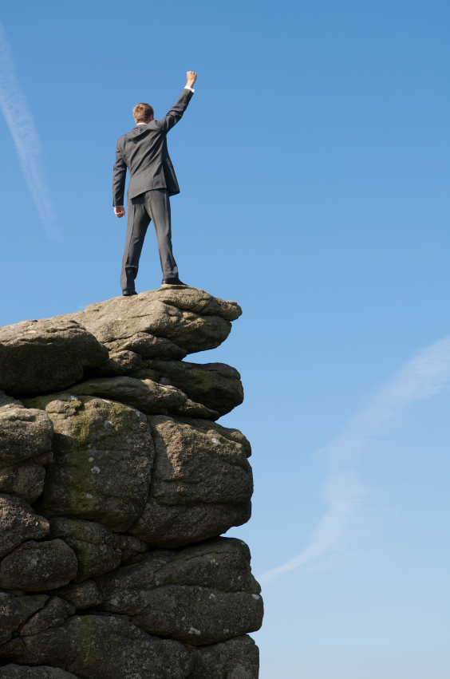
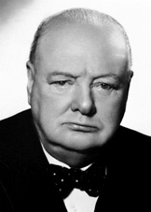
Research has confirmed
time and time again
that it is a person’s
communication skills
that gets them to the top
and keeps them there
Candy Tymson

Slide 5
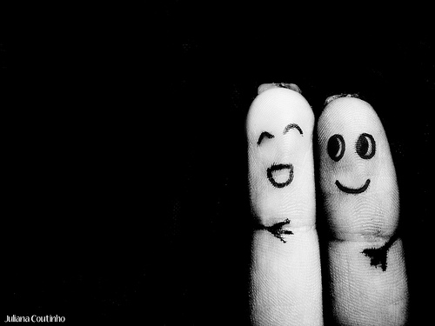
The genius of communication is the ability to be both
totally honest and totally kind at the same time
Komunikasi yang jenius adalah kemampuan untuk
benar-benar jujur dan ramah pada saat bersamaan
John Powel

Slide 6
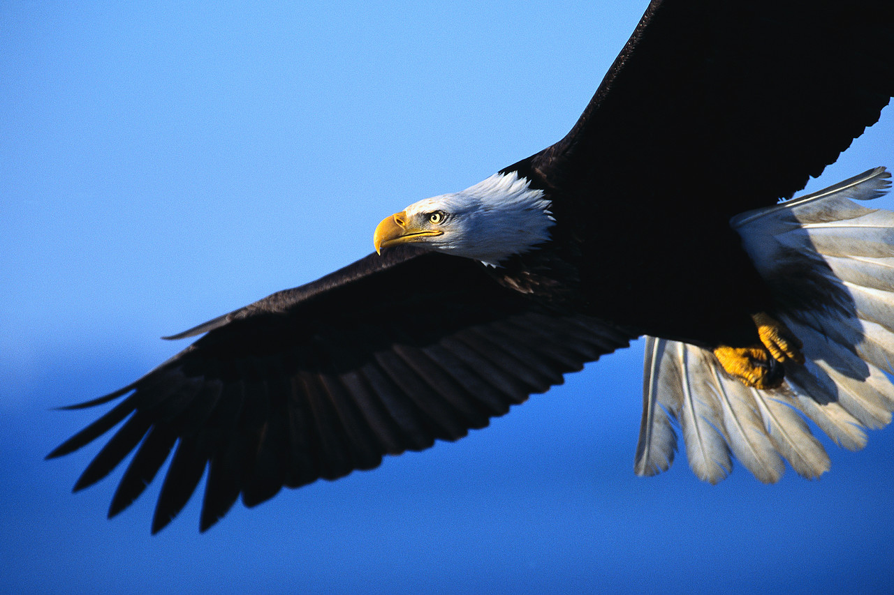
Kejujuran
merupakan kunci
dalam berkomunikasi
Faktor yang membuat presiden berhasil
Visi
Pragmatis
Membangun konsensus
Karisma
Dapat dipercaya
Robert Dallah, ahli sejarah kepresidenan

Slide 7
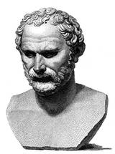
Komunikasi bukan bakat
Tapi bisa dipelajari
Demostenes, hidup di zaman Yunani, ketika segala permasalahan
diselesaikan dengan pembicaraan, adalah seorang yang gagap.
Sebagai seorang muda, ia datang ke Majelis Athena – badan legislatif
terdiri dari 6000 senator – guna menyampaikan hal penting. Ia diserang oleh anggota badan itu. Gagapnya semakin menjadi, pikirannya tidak runtut, makin lama bicara makin buruk hasilnya.
Ia bersumpah hal itu tidak akan terjadi lagi dalam hidupnya!
Ia mempelajari bagaimana menulis pidato. Lama kelamaan ia menjadi ahli menulis pidato.
Kemudian ia pergi ke pantai laut Aegea dan memperkuat suaranya dengan menjerit menentang kebisingan laut. Untuk memperbaiki artikulasi, ia melatih diri dengan berbicara sambil mengulum kerikil di mulutnya. Untuk mengatasi rasa takut, ia berbicara dengan pedang yang menggantung di atas kepalanya. Ia juga mempelajari teknik retorika dari para ahli pidato.
Beberapa tahun kemudian, ia maju lagi ke Majelis Legistatif untuk menyampaikan ancaman dari Raja Makedonia, Philip II. Ia memberi inspirasi kepada para pendengarnya dengan indah dan ide untuk menghadapi orang Makedonia.
Di akhir pidato, ia mendapat sambutan dan dukungan penuh dari para Senator dengan satu tekad bersama, “Mari kita berperang melawan Philip!” Peperangan diakhiri dengan kemenangan Yunani karena seorang yang tidak putus asa walau pernah gagal.

Slide 8
Communication Process
Noise
Intended
Content
Perceived
Content
Communicator
Message
Channel
Communican
Intended
Effect
Actual
Effect
Feedback
Noise & Barrier
Semantic Problems
Perceptual distortion
Physical distractions
Status Effect
Poor choice of communication
channels/symbols

Slide 9
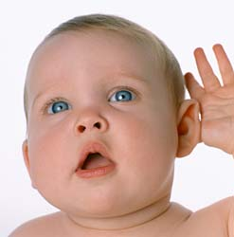
MENDENGARKAN
Syarat Pertama Komunikasi Efektif

Slide 10
Kita cenderung mendengar apa yang ingin kita dengar

Slide 11
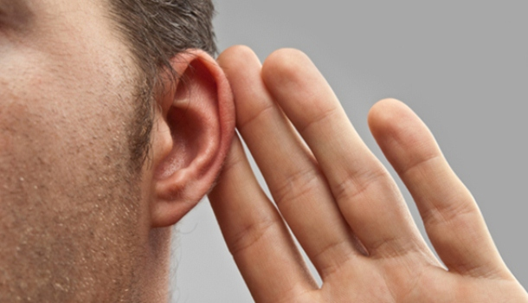
Berhentilah bicara!
T uhan telah memberi manusia sebuah lidah, namun dua telinga!
Sehingga, kita dapat mendengarkan orang lain dua kali lipat daripada berbicara.
LISTEN means SILENT

Slide 12
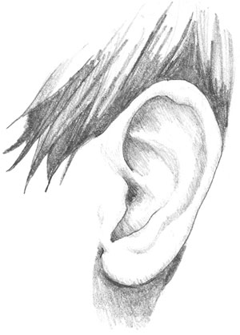
Statistik
Mendengar : 45%
Berbicara : 30%
Membaca : 16%
Menulis : 9%
?
M
endengar
Mendengar dgn selektif
Mendengar dgn berpikir tentang apa yg akan kita katakan
Mendengar dgn prasangka
Mndengar dgn langsung menyimpulkan
A good listener is not only popular everywhere,
but after a while
he knows sometihing

Slide 13
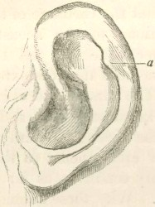
V
S
HEARING
Nature Skill
Physiological
Passive
LISTENING
Learned Skill
Psychological
active
We listen better
Ford
Always listening,
always understanding
Prudential
We hear you
3M

Slide 14
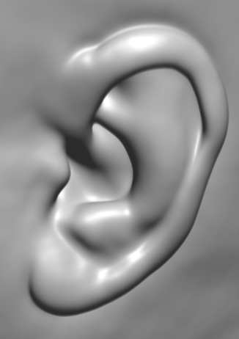
E A R S
e a r s
mpathy
bility
espond
ilent

Slide 15
T ips
M odal utama
Mendengarkan merupakan bagian terpenting dalam komunikasi. Dengan mendengar kita mendapatkan informasi yang penting dan berharga
E mpati
Pendengar yang baik ialah mereka yang belajar untuk melihat dari sudut pandang lawan bicaranya
N yatakan perhatian yang tulus
Perhatian yang tulus, tidak dibuat-buat menghilangkan prasangka buruk, menumbuhkan kepercayaan
D engarkan dengan seksama
Membuat kita fokus pada apa yang dibicarakan, membuat kita tidak cepat mengambil kesimpulan
E nergi besar
Siapa bilang mendengar itu enak dan santai? Mendengar yang betul-betul mendengar membutuhkan energi besar
N etral
Artinya, dengarkanlah dengan objektif, tanpa prasangka, tanpa terlalu cepat menyimpulkan
G unakanlah kasihmu: bersabarlah!
Kalau kita mempunyai kasih kepada seseorang, maka kita akan sabar dan mau meluangkan waktu untuknya
A jukan pertanyaan
Dengan bertanya, menunjukkan perhatiajn kita
R aih hati dengan kelemah lembutan
Ini membuat kita tidak langsung berargumentasi, sehingga lawan bicara tidak berbalik jadi membentengi diri
K endalikan emosi diri
Seseorrang yang sedang marah cenderung salah menangkap kata-kata, sehingga justeru kehilangan informasi penting
A rahkan pandangan
Tunjukkan perhatian dengan menatap matanya, menunjukkan kita serius mendengarkannya
N yatakan pujian dengan tulus
Dan jangan lupa ucapkan terimakasih karena dia mau berbagi dengan anda!

Slide 16
Catatlah apa yang kita dengar
Manusia mendapat
tambahan
pengetahuan:
15% bertanya
20% mencatat ide inti
35% membuat laporan
83-87% yang datang ke otak kita datang dari mata, dan
11% dari telinga

Slide 17
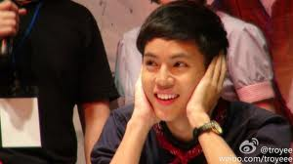
Jangan takut mendengar

Slide 18
Mendengarkan:
Pekerjaan
Materi
Berpusat pada
PRINSIP
Keluarga
Hobi
Teman
kunci utama komunikasi

Slide 19
Jangan takut membuka diri

Slide 20
pesan NONVERBAL
Pesan Kinesik gerakan tubuh yang bermakna
Pesan Fasial raut wajah: senang-taksenang, minat-tak berminat
Intensitas keterlibatan
Pengendalian individu
Pesan Gestural gerakan anggota badan, mata, tangan guna memberi tekanan pembicaraan
Pesan Postural keseluruhan anggota badan
Imediacy postur condong ke arah/menjauhi pembicara
Power menunjukkan kekuasaan/posisi
Responsiveness reaksi terhadap pembicara
Pesan Proksemik pengaturan jarak
Jarak intim
Jarak personal
Jarak sosial
Jarak publik
Pesan artifaktual penampilan tubuh, pakaian, kosmetik
Pesan paralinguistik intonasi
Pesan sentuhan

Slide 21
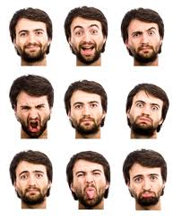
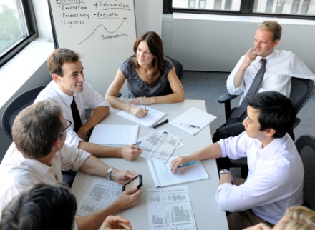
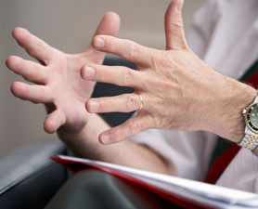
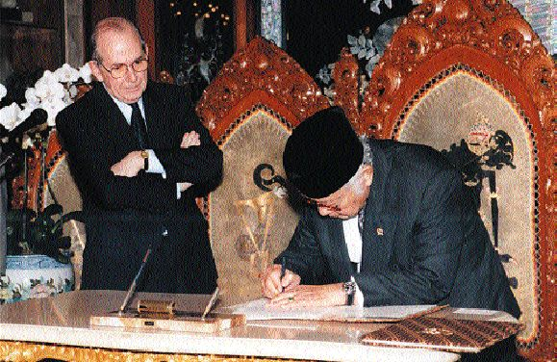
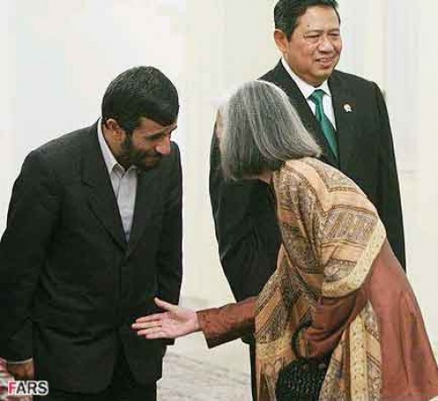
Pesan Fasial
PESAN KINESIK
Pesan Gestural
Pesan Postural
Immediacy
Power
Responsiveness

Slide 22
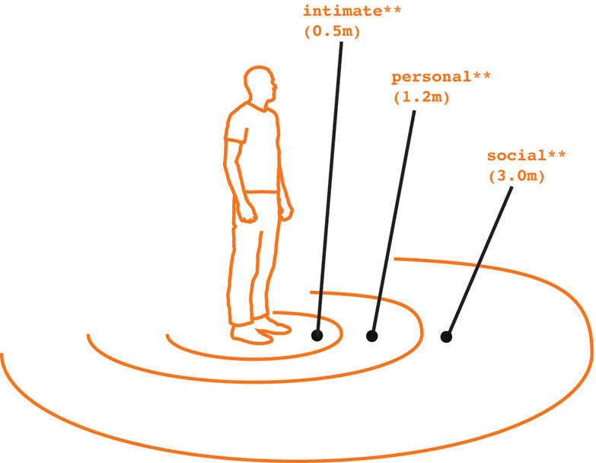
PESAN PROKSEMIK
Judee Burgon

Slide 23
Apa alasan kita berbicara?
Terbuka: tidak ada lagi rahasia
Pribadi kita
Sikap/Pandangan kita
Hoby kita
Basa-basi

Slide 24
JOHARI WINDOWS
Joseph Luft & Harrington Ingham

